Slide 1
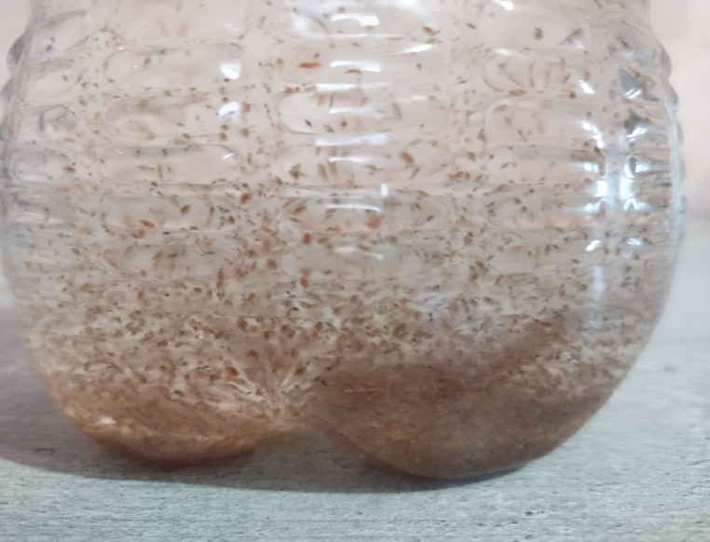
КОМУНАЛЬНА УСТАНОВА СУМСЬКА ЗАГАЛЬНООСВІТНЯ
ШКОЛА I-III СТУПЕНІВ № 24, м. Суми, Сумської обл.
МАН. ДОСЛІДНИК. ЕКОЛОГ.
ТЕМА: “Моніторинг якості води різних джерел з використанням рачків DAPHNIA MAGNA”
Роботу виконала: учениця 7-В класу Бережна Олександра
Керівник: учитель хімії та біології
КУ Сумська ЗОШ І-ІІІ ступенів №24
Демченко Світлана Володимирівна

Slide 2
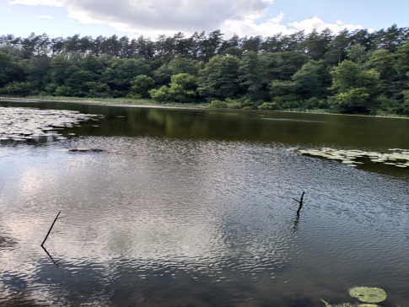
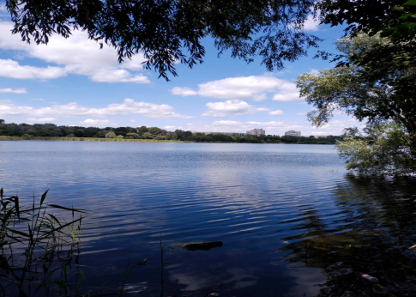
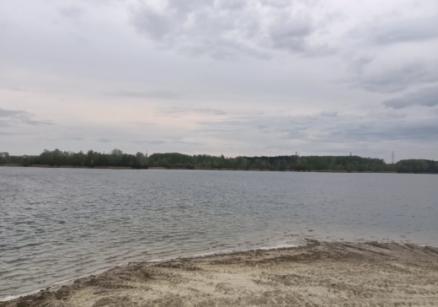
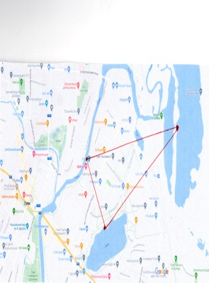
Проблема дослідження
На нашій планеті майже не лишилось природних водойм, які прямо або опосередковано не піддавались би техногенному впливу. Цікаво!? Чи можемо ми визначити якість прісних водойм нашої місцевості біологічними методами, використовуючи протиставлення біологічного феномену: «життя - смерть»?
Мета дослідження
Оцінити ступінь токсичності води водойм м. Суми за допомогою рачків виду Daphnia Magna.
Предмет дослідження: Проби води найбільших прісних водойм м. Суми, а саме:
Річка Псел
Озеро “Чеха”
Озеро “Блакитні озера”

Slide 3
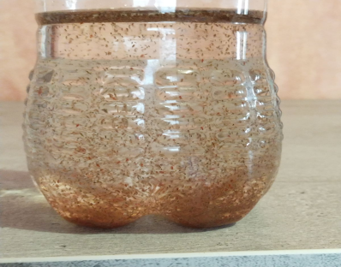
Об’єкт дослідження:
Водяна блоха (Daphnia Magna) прісноводна планктонна тварина, яка є фільтратором, здатна накопичувати токсиканти, дуже чутлива до дії токсичних речовин.
Завдання дослідження
Розкрити та поглибити теоретичні основи застосування методів біотестування за допомогою рачків виду Daphnia Magna;
Провести порівняльний аналіз рівня забрудненості водойм м. Суми з використанням тест - об’єкту;
Зробити висновки про доцільність використання обраних методів моніторингу навколишнього середовища;
Оцінити та охарактеризувати антропогенний вплив на довкілля, скласти прогноз на майбутнє.

Slide 4
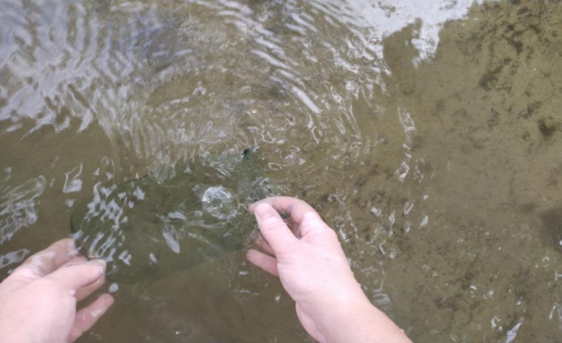
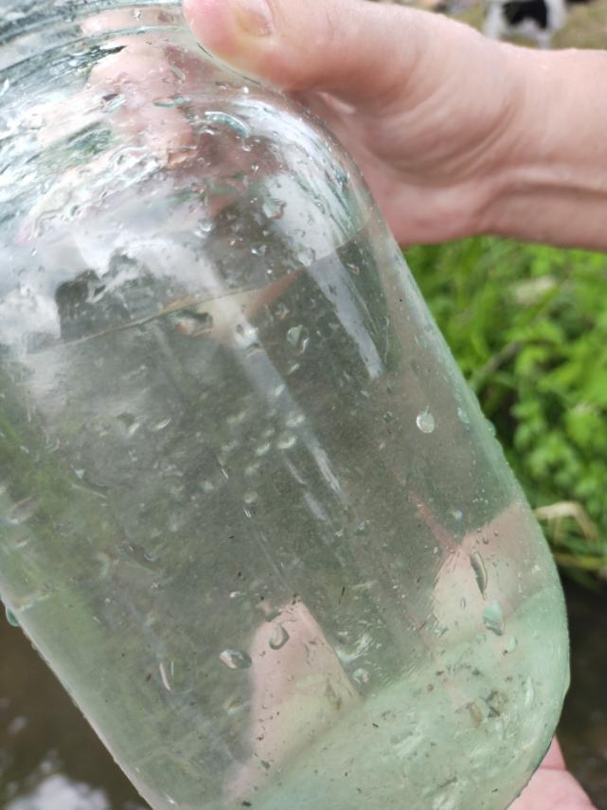
Етапи дослідження:
1.Опрацювання наукової літератури, обрання методики дослідження;
2. Відбір проб води з місцевих джерел;
3. Проведення короткочасного біотестування-гострого досліду;
4.Оформлення результатів дослідження;
5.Формулювання висновків.
Хід дослідження
Відбір проб води
Для екологічної оцінки якості води були відібрані проби з різних джерел м. Суми. Зразки відбиралися кілька разів: червень 2023, липень 2023, серпень 2023 року. Відбір проб, у обраних для дослідження точках, здійснювався у скляний посуд об’ємом 1л. Відібрану природну воду профільтрували через паперовий фільтр, щоб уникнути потрапляння у культуру інших організмів. Для контролю використовували вистояну протягом 7-10 діб водопровідну воду.

Slide 5
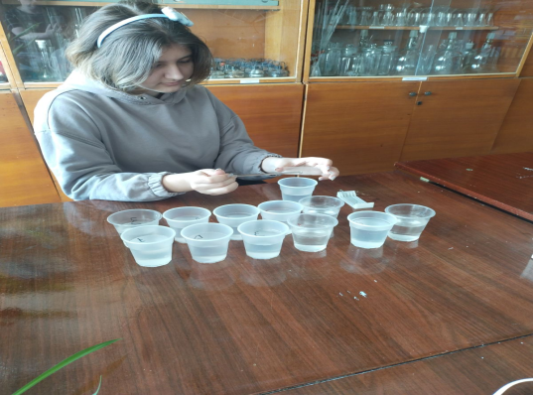
2. Проведення гострого досліду
Дослідження проводили у 3 повтореннях. Для моніторингу використовували 200-300 мл води і 10 представників DAPHNIA MAGNA. Облік дафній, що вижили, проводили через 1, 6, 24, 48, 72, і 96 годин. Щоденне внесення корму не здійснювали, тобто хронічний дослід не використовували.
На що я звертаю увагу? Відзначаю час загибелі рачків за фактом настання нерухомості: дафнії лежать на дні посуду або плавальні рухи відсутні і не відновлюються при легкому погойдуванню склянки. При спостереженні звертаємо увагу на особини, що вільно пересуваються в товщі води, або спливають із дна.
Результати досліджень проб води червень 2023
Результати досліджень проб води липень 2023
Час, годин | Контроль |  |  | Річка Псел |  |  | Озеро Чеха |  |  | Озеро “Блакитні озера”
 | номер повторення |  |  | номер повторення |  |  | номер повторення |  |  | номер повторення
 | 1 | 2 | 3 | 1 | 2 | 3 | 1 | 2 | 3 | 1 | 2 | 3
 | Кількість дафній, що вижили
1 | 10 | 10 | 10 | 10 | 10 | 10 |  | 10 | 9 | 10 | 10 | 9
6 | 10 | 10 | 10 | 10 | 10 | 9 | 10 | 9 | 9 | 10 | 9 | 9
24 | 10 | 10 | 9 | 10 | 9 | 9 | 9 | 9 | 9 | 9 | 9 | 8
48 | 10 | 10 | 9 | 10 | 9 | 9 | 9 | 9 | 9 | 9 | 9 | 8
72 | 10 | 10 | 9 | 9 | 9 | 9 | 9 | 9 | 8 | 9 | 9 | 8
96 | 10 | 10 | 9 | 9 | 9 | 9 | 9 | 9 | 8 | 9 | 8 | 8
Час, годин | Контроль |  |  | Річка Псел |  |  | Озеро Чеха |  |  | Озеро “Блакитні озера”
 | номер повторення |  |  | номер повторення |  |  | номер повторення |  |  | номер повторення
 | 1 | 2 | 3 | 1 | 2 | 3 | 1 | 2 | 3 | 1 | 2 | 3
 | Кількість дафній, що вижили
1 | 10 | 10 | 10 | 10 | 10 | 10 | 9 | 9 | 9 | 9 | 9 | 9
6 | 10 | 10 | 10 | 10 | 10 | 9 | 9 | 9 | 9 | 9 | 9 | 9
24 | 10 | 10 | 9 | 9 | 9 | 9 | 9 | 9 | 8 | 9 | 9 | 9
48 | 10 | 10 | 9 | 9 | 9 | 9 | 9 | 9 | 8 | 8 | 8 | 7
72 | 10 | 10 | 9 | 9 | 9 | 9 | 8 | 8 | 8 | 8 | 7 | 7
96 | 10 | 9 | 9 | 9 | 9 | 9 | 8 | 8 | 7 | 8 | 7 | 7

Slide 6
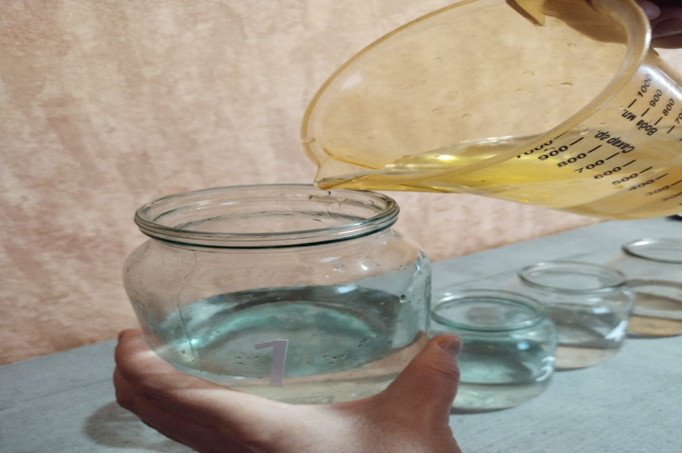
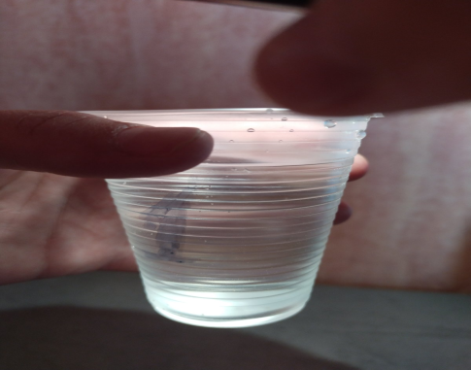
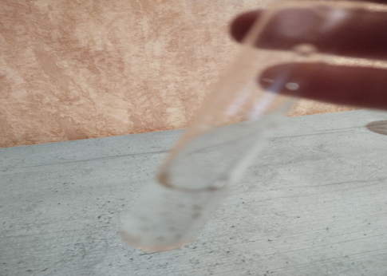
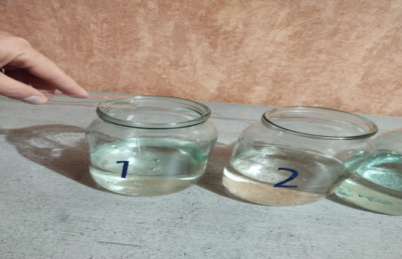
2. Проведення гострого досліду
Результати досліджень проб води серпень 2023
Час, годин | Контроль |  |  | Річка Псел |  |  | Озеро Чеха |  |  | Озеро “Блакитні озера”
 | номер повторення |  |  | номер повторення |  |  | номер повторення |  |  | номер повторення
 | 1 | 2 | 3 | 1 | 2 | 3 | 1 | 2 | 3 | 1 | 2 | 3
 | Кількість дафній, що вижили
1 | 10 | 10 | 10 | 9 | 9 | 9 | 9 | 9 | 9 | 9 | 9 | 9
6 | 10 | 10 | 10 | 9 | 9 | 9 | 9 | 9 | 9 | 9 | 9 | 9
24 | 10 | 10 | 9 | 9 | 8 | 8 | 8 | 8 | 9 | 8 | 8 | 7
48 | 10 | 10 | 9 | 9 | 8 | 8 | 8 | 8 | 7 | 7 | 7 | 7
72 | 9 | 9 | 9 | 8 | 7 | 7 | 7 | 7 | 7 | 7 | 6 | 6
96 | 9 | 9 | 9 | 8 | 7 | 7 | 7 | 7 | 7 | 7 | 6 | 6
3. Визначення середнього значення виживання рачків у відсотках відносно контролю
червень 2023
Час | Контроль |  | Річка Псел |  | Озеро Чеха |  | Озеро “Блакитні озера”
 | середнє | % до контролю | середнє | % до контролю | середнє | % до контролю | середнє | % до контролю
 | Кількість дафній що вижили
1 | 10 | 100 | 10 | 100 | 9,67 | 96,7 | 9,67 | 96,7
6 | 10 | 100 | 9,6 7 | 96,7 | 9,33 | 93,3 | 9,33 | 93,3
24 | 9,67 | 100 | 9,33 | 96,48 | 9 | 93,01 | 8,67 | 89,66
48 | 9,67 | 100 | 9,33 | 96,48 | 9 | 93,01 | 8,67 | 89,66
72 | 9,67 | 100 | 9 | 93,07 | 8,67 | 89,66 | 8,67 | 89,66
96 | 9,67 | 100 | 9 | 93,07 | 8,67 | 89,66 | 8,33 | 86,14

Slide 7
3. Визначення середнього значення виживання рачків у відсотках відносно контролю
липень 2023
Час | Контроль |  | Річка Псел |  | Озеро Чеха |  | Озеро “Блакитні озера”
 | середнє | % до контролю | середнє | % до контролю | середнє | % до контролю | середнє | % до контролю
 | Кількість дафній що вижили
1 | 10 | 100 | 10 | 100 | 9 | 90,0 | 9 | 90,0
6 | 10 | 100 | 9,67 | 96,7 | 9 | 90,0 | 9 | 90,0
24 | 9,67 | 100 | 9 | 93,07 | 8,67 | 89,66 | 7,67 | 79,32
48 | 9,67 | 100 | 9 | 93,07 | 8,67 | 89,66 | 7,33 | 75,8
72 | 9,67 | 100 | 9 | 93,07 | 8 | 82,73 | 7,33 | 75,8
96 | 9,33 | 100 | 8,67 | 92,93 | 7,67 | 82,21 | 6,67 | 71,49
серпень 2023
Час | Контроль |  | Річка Псел |  | Озеро Чеха |  | Озеро “Блакитні озера”
 | середнє | % до контролю | середнє | % до контролю | середнє | % до контролю | середнє | % до контролю
 | Кількість дафній що вижили
1 | 10 | 100 | 9 | 90 | 9 | 90 | 9 | 90
6 | 10 | 100 | 9 | 90 | 9 | 90 | 9 | 90
24 | 9,67 | 100 | 8,33 | 86,14 | 8,33 | 86,14 | 7,67 | 79,32
48 | 9,67 | 100 | 8,33 | 86,14 | 7,67 | 79,32 | 7 | 72,39
72 | 9 | 100 | 7,33 | 81,44 | 7 | 77,78 | 6,33 | 70,33
96 | 9 | 100 | 7,33 | 81,44 | 7 | 77,78 | 6,33 | 70,33

Slide 8
4. Представлення результатів у вигляді графіку
Червень
Липень
Серпень
Висновок: під час дослідження не спостерігалося загибелі 50% організмів. Проби води з озера Чеха і озера Блакитні озера мають більший токсичний вплив порівняно з пробою води річки Псел, крім того спостерігається зростання токсичності у липні, серпні 2023, що зумовлено підвищенням температури і більш активним використання водойм людиною. В цей період дослідження рачки ставали яскраво-червоними, що сигналізує про зниження концентрації кисню в цих пробах води.

Slide 9
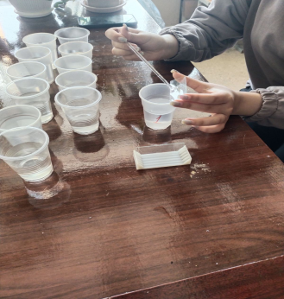
5. Розрахунок індексу токсичності
Для розрахунку індексу токсичності використовуємо формулу:
А = (Хк – Хд) / Хк) · 100 %
де А – кількість загиблих дафній у (%),
Хк – середнє арифметичне кількості живих дафній у контролі;
Хд – середнє арифметичне кількості живих дафній у досліді.
А(червень, річка Псел) = (29,33-28,16 ) / 29,33) · 100= 4%
А(червень, озеро Чеха) = (29,33-27,16 ) / 29,33) · 100= 7,4%
А(червень, Блакитні озери) = (29,33-26,67 ) / 29,33) · 100= 9%
А(липень, річка Псел) = (29,16-27,8 ) / 29,16) · 100= 4,7%
А(липень, озеро Чеха) = (29,16-25,5) / 29,16) · 100= 12,6%
А(липень, Блакитні озера) = (29,16-25,33 ) / 29,16) · 100= 13,14%
А(серпень, річка Псел) = (28,67-24,67) / 28,67) · 100= 14%
А(серпень, озеро Чеха) = (28,67-24 ) / 28,67) · 100= 16,3%
А(серпень, Блакитні озера) = (28,67-22,67) / 28,67) · 100= 20,9%
Висновок: математичні розрахунки підтверджують, що водойми м. Суми слабкотоксичні, відповідно критеріям токсичності за Л.П. Брагінським, однак спостерігається збільшення показників токсичності в озерах з підвищенням температури навколишнього середовища.
Критерії токсичності (за Л.П. Брагинським) | токсичність
Миттєва загибель дафній (протягом 1-2 год) | Надзвичайна
Загибель 60–80 % дафній протягом доби | Висока
Загибель меньше 50 % дафній протягом 48год | Гостра
Загибель меньше 50 % дафній протягом 48–96 год | Помірна
Загибель вища за 10 % | Слабка
Відсутність будь-яких порушень | Відсутня

Slide 10
Висновки. Рекомендації . Пропозиції.
1
3
Отримані результати підтверджують можливість використання Daphnia magna, як тест—об’єкт.
4
Дану методику можна рекомендувати для визначення токсичності водних витяжок з відходів виробництва та грунтів.
5
Переваги даного методу полягають у ефективності, низькій собівартості проведення експериментів, відносно малій тривалості дослідів, простоті культивування тест-об'єктів.
2
За допомогою біотестування, з використанням Daphnia magna, був визначений індекс токсичності різних проб водойм м. Суми.
На досліджуваних водоймах помітна залежність між зростанням температури навколишнього середовища і збільшенням смертності рачків.
Література
1. Березуцький В. В. Екологія : навч. посіб. / В. В. Березуцький, Л. А Васьковець, О. М. Древаль ; за ред. В. В. Березуцького. – Харків : Вид-во НТУ «ХПІ», 2016. – 420 с.
2.Брагінський Л. П. Гідроекологічна токсикометрія та біоіндикація забруднень: Теорія, методи, практика використання / [за ред. І. Т. Олексіва, Л. П. Брагінського]. – Львів : Світ, 1995. – 440 с.
3. Василенко С.Л., Кобилянський В.Я. Інтегральне оцінювання якості питної води в сильно розгалуженій водопровідній мережі. URL: https://eprints.kname.edu.ua/41917/1/4.pdf
4.Губачов О.І., Сливка Г.В. Біотестування. Кривий Ріг : Мінерал, 2011. 192 с.

Slide 11
І на завершення
Дякую за увагу

